Slide 1
Linux
Введение

Slide 2
Что такое Linux?
Ядро операционной системы
Семейство операционных систем, основанных на этом ядре

Slide 3
История появления Linux. UNIX
Конец 1960-х
  Компания AT&T, подразделение Bell Labs
  Ассемблер
1973
  Язык программирования C (Д. Ритчи)
  UNIX переписывается C
  Распространение UNIX по университетам

Slide 4
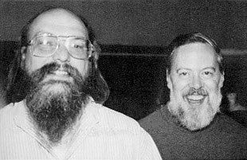
История появления Linux. UNIX
Основные разработчики UNIX:
  Кен Томпсон (Ken Thompson)
  Деннис Ритчи (Dennis Ritchie)
  Дуглас Макилрой (Douglas McIlroy)
  Джо Оссанна (Joe Ossanna)

Slide 5
История появления Linux. UNIX
1980-е:
  Bell Labs отделилась от AT&T
  начало продажи Unix как проприетарного продукта
  1982 – UNIX System III поступила в продажу

Slide 6

История появления Linux. GNU
1983
  Ричард Столлман объявил о создании проекта GNU
  GNU is Not Unix
К 1990-му
  создано большинство компонент
  Ядро GNU Hurd все еще не готово

Slide 7

История появления Linux. MINIX
Минимальная UNIX-подобная ОС для процессоров x86
создатель – Эндрю Таненбаум
первая версия — 1987 г.
открытые исходники

Slide 8

История появления Linux
1991
  Линус Торвальдс изучает MINIX
  Создает первую версию ядра Linux
  Успешно запускает на нем bash и gcc

Slide 9
История появления Linux
Ядро Linux
+
Программное обеспечение GNU
=
Операционная система GNU/Linux

Slide 10
История появления Linux
Р. Столлман:
«Не существует операционной системы, которая называется Linux. Операционная система Linux — это GNU. Linux это всего лишь программа: ядро. Ядро — это часть операционной системы, самая низкоуровневая программа, которая управляет другими программами, выделяя им процессорное время и другие ресурсы.»

Slide 11
Дистрибутивы Linux
общее определение операционных систем
  использующих ядро Linux
  готовых для конечной установки на пользовательское оборудование

Slide 12
Дистрибутивы Linux
Ядро Linux
Библиотеки и утилиты GNU
Средства установки и настройки ПО
Графическая подсистема X Window System
Приложения

Slide 13


Slide 14

Linux vs Windows. Доступность
Ядро Linux и ПО GNU
  Свободны
  Бесплатны
  Имеют открытые исходники

Slide 15
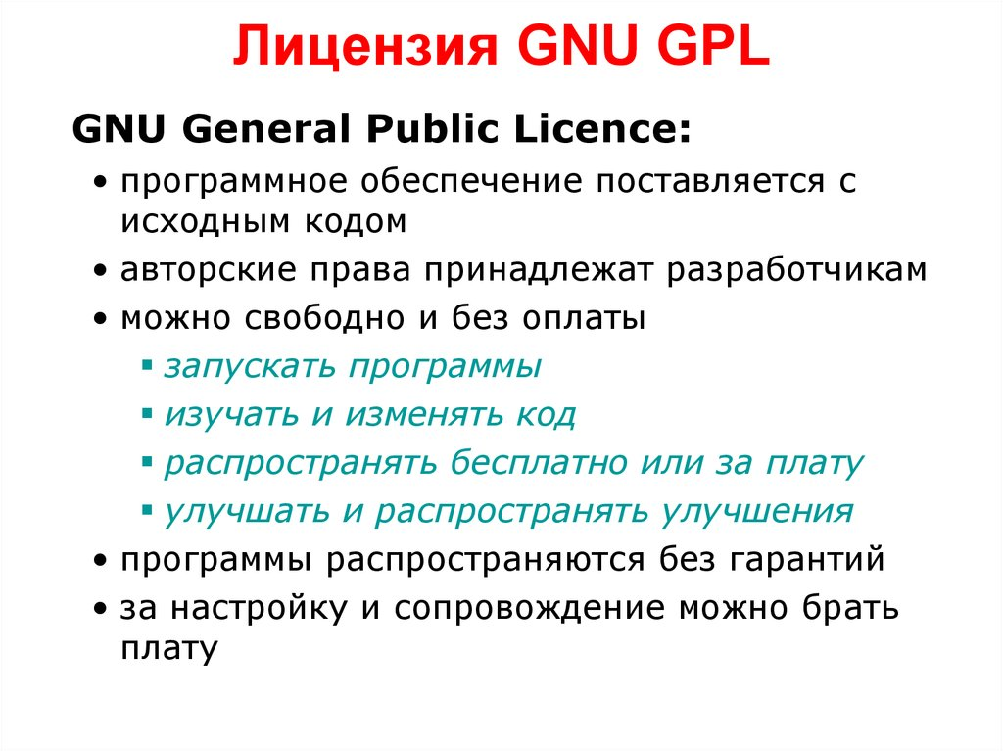

Slide 16

Linux vs Windows. Доступность
Microsoft Windows
  Windows 10 Home – от 139$
  Windows 10 Pro – от 199$
  Windows 10 Pro for Workstations – от 309$

Slide 17
Linux vs Windows. Ядро
Linux
  Монолитное
  Поддерживает динамически подключаемые модули
Windows NT
  Гибридное
  Микроядро + модульная структура

Slide 18
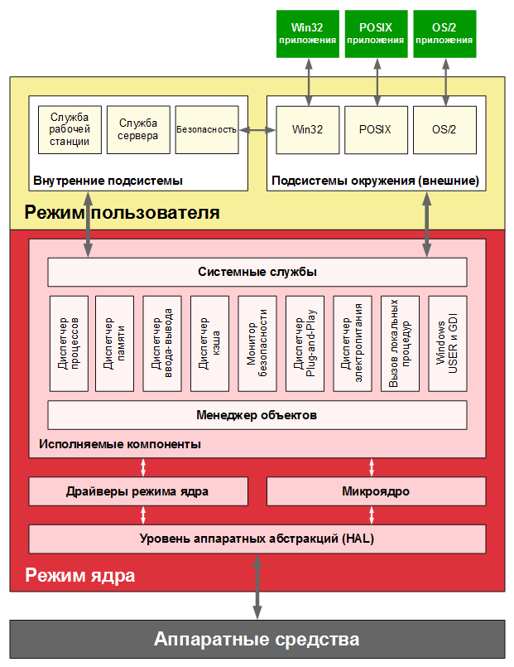
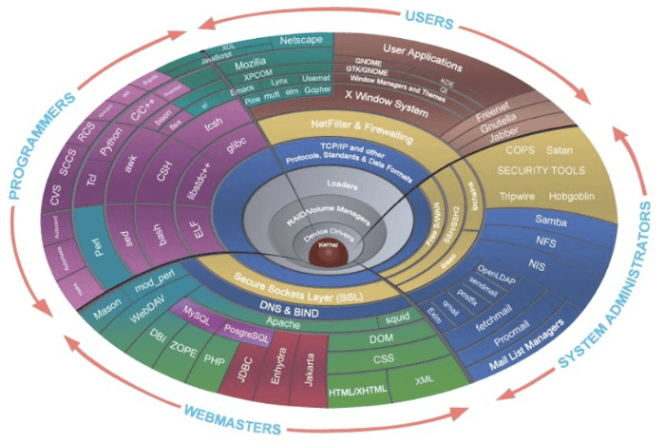
Linux vs Windows. Ядро

Slide 19
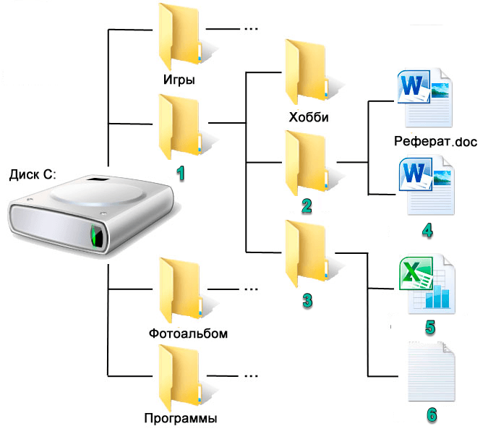
Linux vs Windows. Структура файловых систем

Slide 20
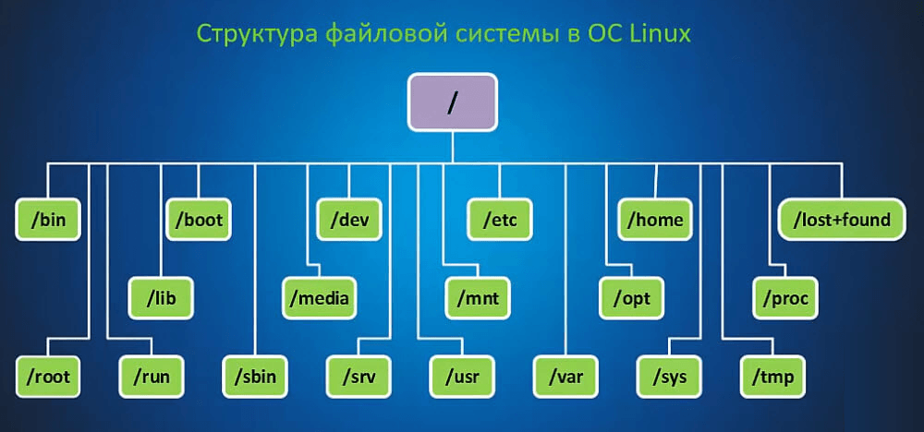
Linux vs Windows. Структура файловых систем

Slide 21
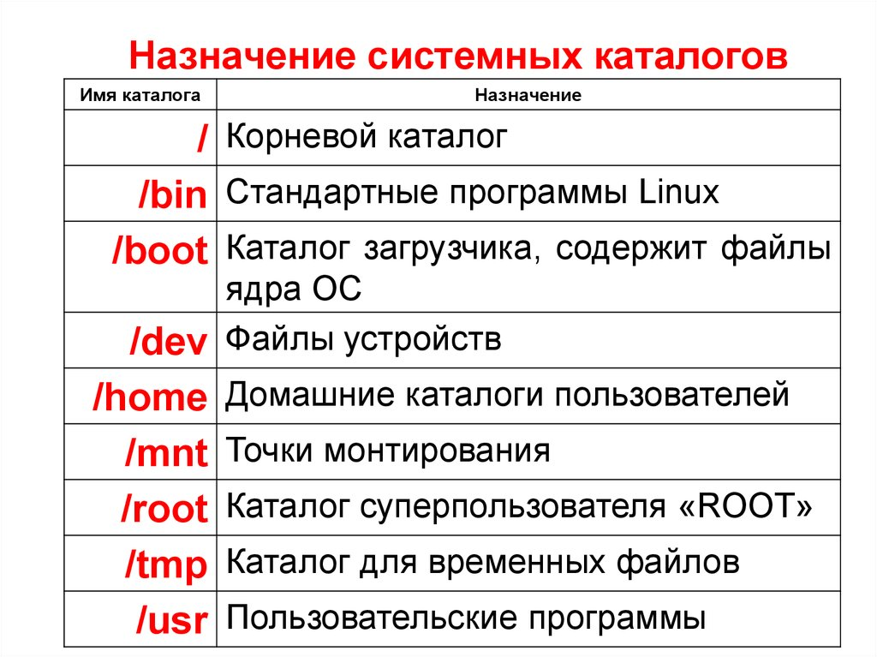

Slide 22
Linux vs Windows. Конфигурационные данные
Linux:
  Текстовые файлы
  /etc/
  Скрытые подпапки домашнего каталога
Windows:
  Реестр Windows, regedit

Slide 23
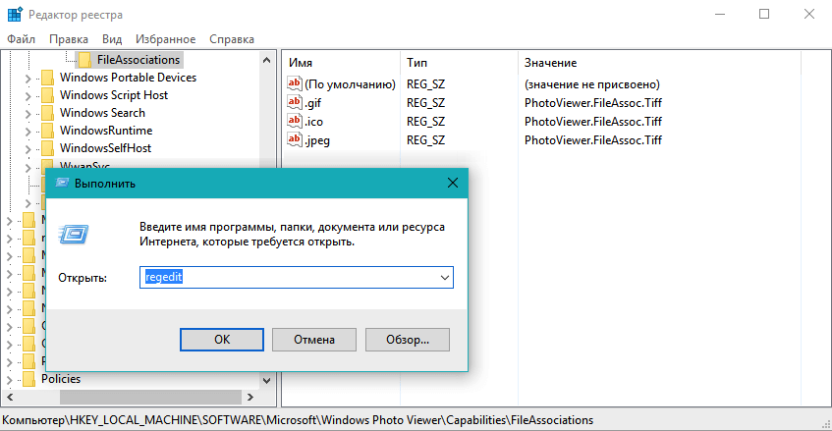
Linux vs Windows. Реестр Windows

Slide 24
Linux vs Windows. Управление доступом
Windows:
  Три категории пользователей
    Обычный
    Гость
    Администратор
  Групповые политики доступа
  Квотирование дискового пространства

Slide 25
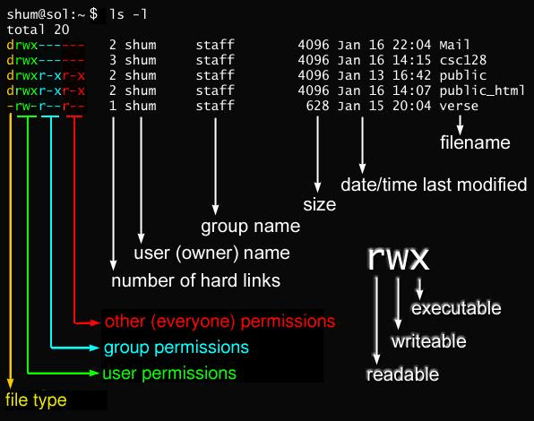
Linux vs Windows. Управление доступом

Slide 26
Linux vs Windows. ПО
Windows:
  Очень много программ, как бесплатных, так и платных
  Microsoft Store
  Установка из файлов-инсталляторов
  Игры
Конфликты при установке разных версий одной библиотеки

Slide 27
Linux vs Windows. ПО
Linux:
  Много свободного/бесплатного ПО, мало коммерческого
  Централизованные репозитории ПО
  Системы управления пакетами
  Установка скачанных вручную пакетов

Slide 28
Linux vs Windows. Обновление
Windows:
  Автоматическое
  Надоедливые уведомления и требования перезагрузки
  Можно частично отключить
Linux
  Ручное
  В любое удобное время
  Можно настроить автоматическое

Slide 29
Linux vs Windows. Безопасность
Windows:
  Изначально рассчитывалась на однопользовательские ПК без сетевого соединения
  Очень большое количество различных вирусов
  User Access Control (UAC)
Linux:
  Изначально имел расчет на многопользовательность
  Уязвимостей очень мало
  Они быстро обнаруживаются и закрываются

Slide 30
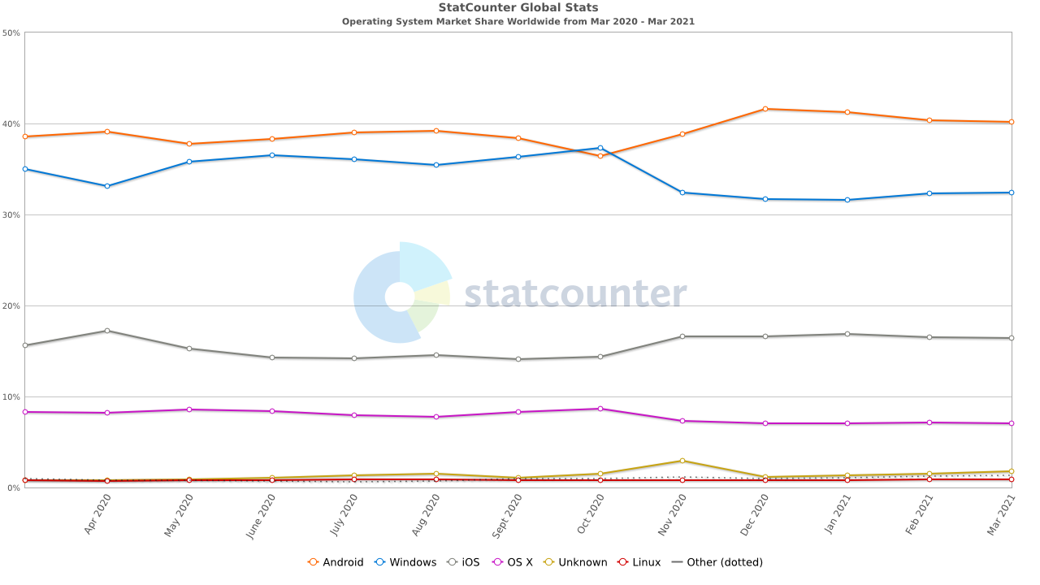
Linux vs Windows. Все платформы

Slide 31
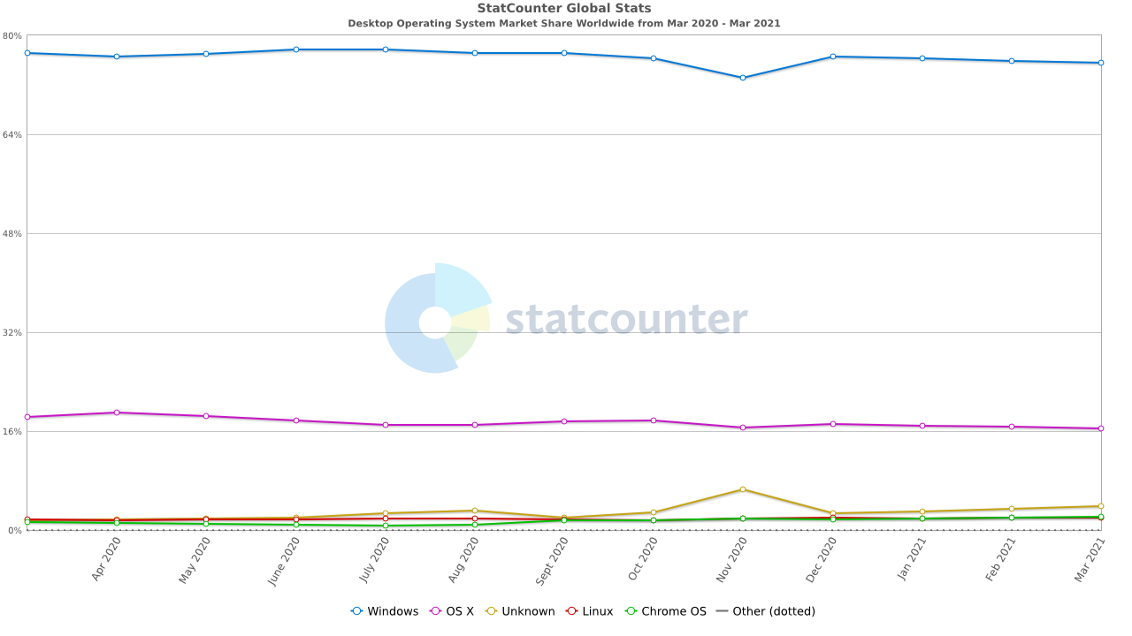
Linux vs Windows. Настольные ПК

Slide 32
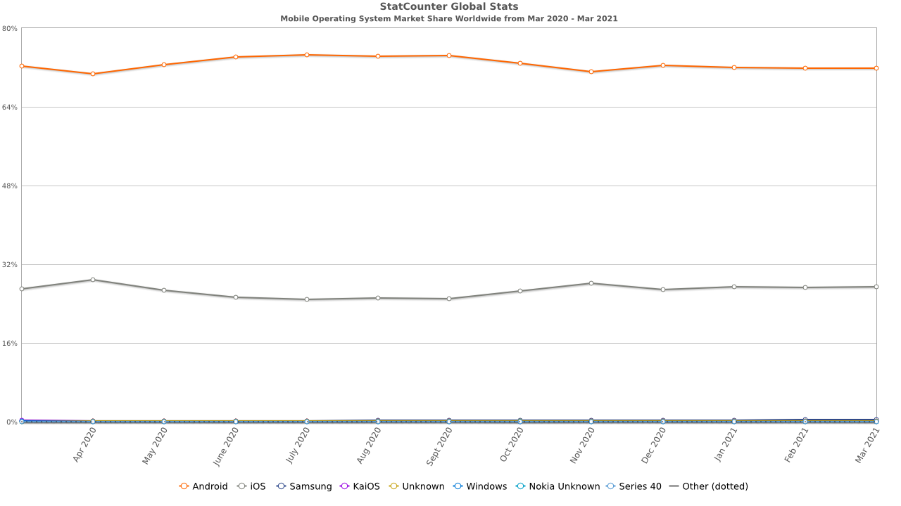
Linux vs Windows. Мобильные устройства

Slide 33
Linux vs Windows. Серверы
По серверам оказалось довольно сложно найти статистику распределения ОС
Согласно интернет-агрегатору статистики W3Techs, на октябрь 2020:
  Linux - 29.5% (Ubuntu, CentOS, Debian, Gentoo, RHEL, ...)
  Windows - 29.0% (Windows Server 2019, WS2016, WS2012, WS2008)

Slide 34
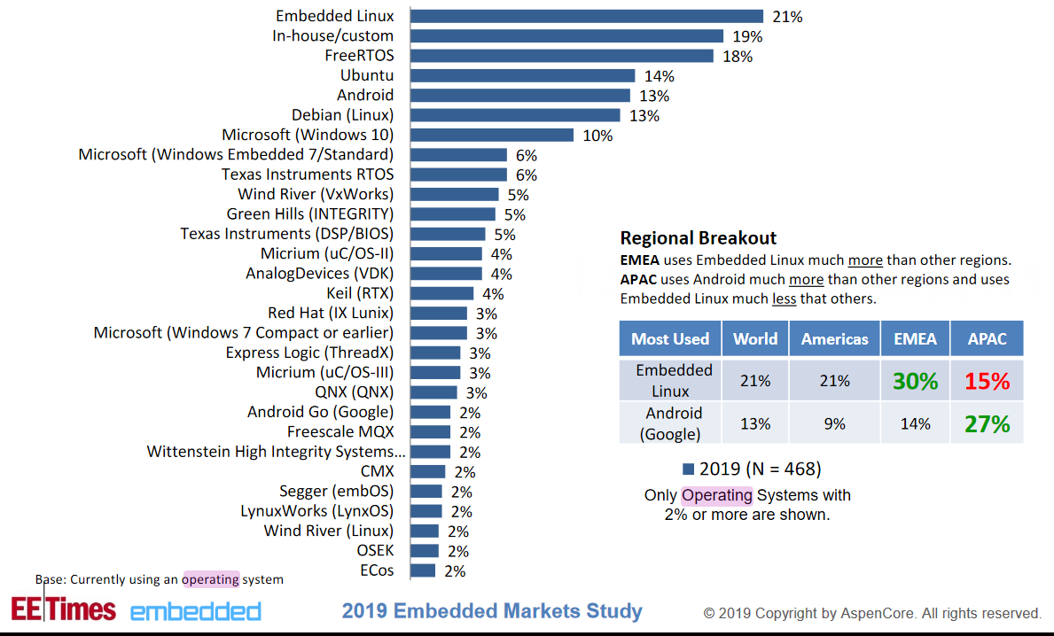
Linux vs Windows. Встроенные системы

Slide 35
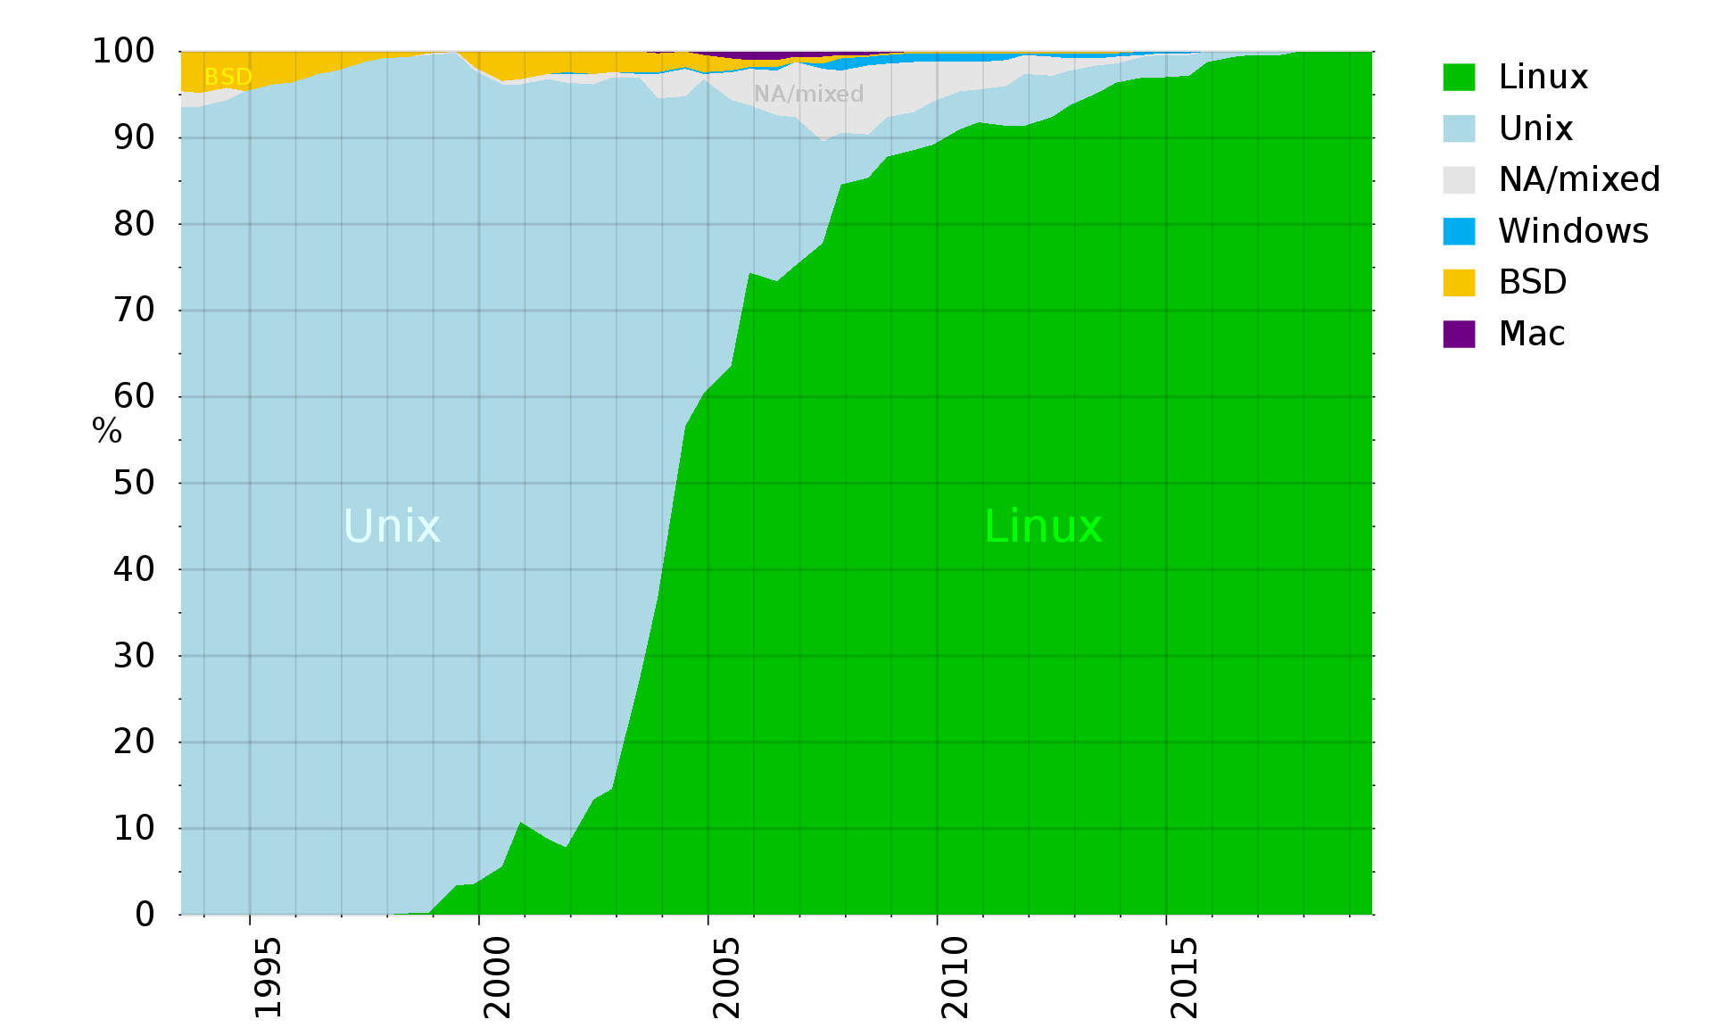
Linux vs Windows. Суперкомпьютеры

Slide 36
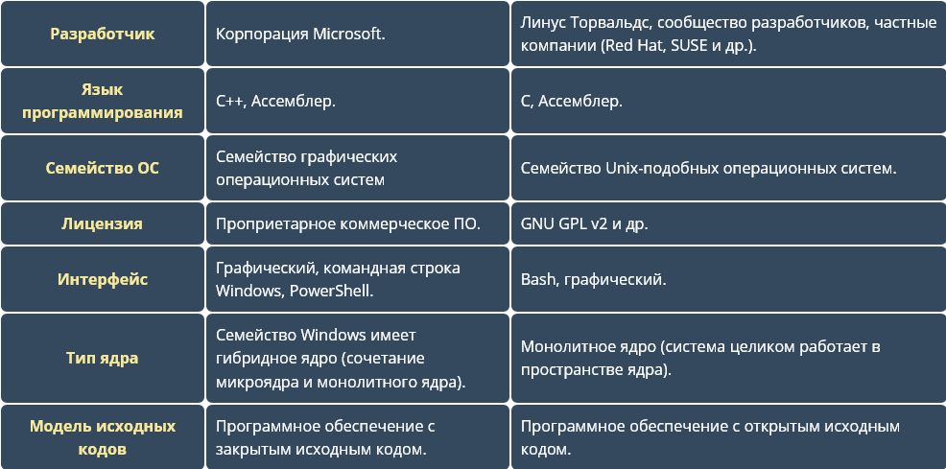
Linux vs Windows. Итоги

Slide 37
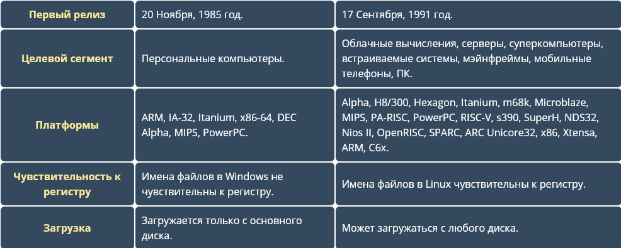
Linux vs Windows. Итоги

Slide 38
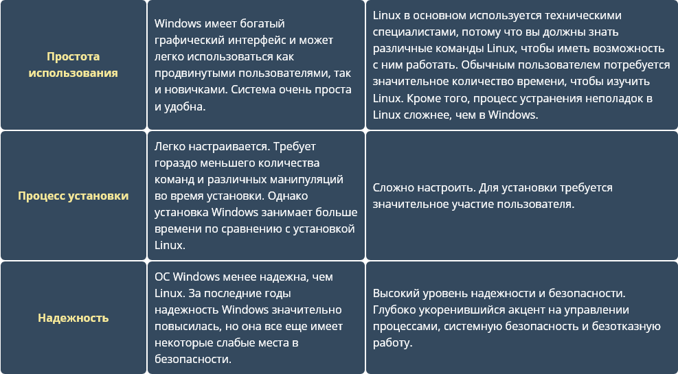
Linux vs Windows. Итоги

Slide 39
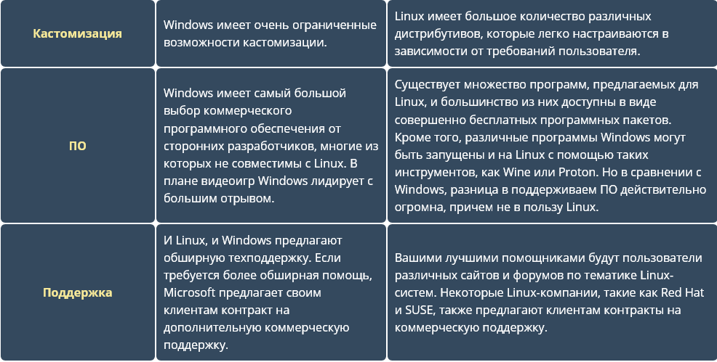
Linux vs Windows. Итоги

Slide 40
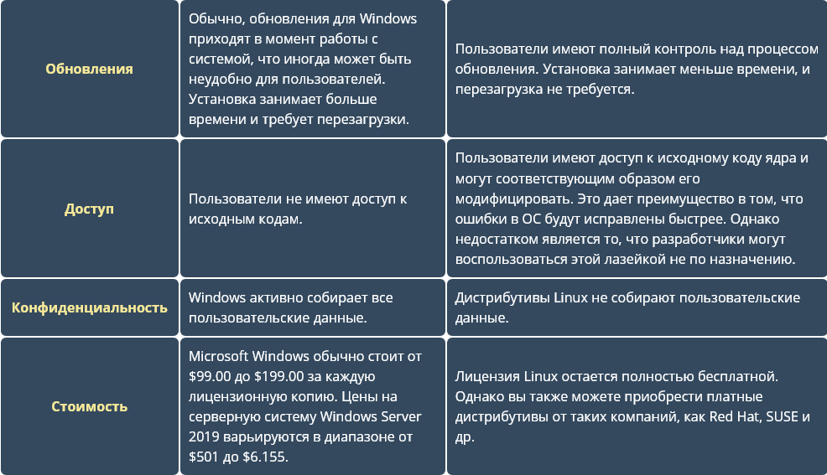
Linux vs Windows. Итоги

